Slide 1


Perancangan Sistem Database Dan Transaksi tiket Bioskop Online
KELOMPOK 3
$
$
$

Slide 2
Anggota Kelompok
$
Doucoure Mohammed Hakeem (17230809)
Trisna Almuti (17231043)
Dhani Putra Ghifari (17230005)
Muhammad Iqbal As (17231017)

Slide 3
Table of contents
01
Rumusan Masalah
02
Pengenalan Database
03
Pembahasan
04
Kesimpulan
$

Slide 4
01
Rumusan Masalah
$
$

Slide 5
Permasalahan
Seperti yang kita ketahui di Indonesia masih banyak orang yang melakukan pemesanan tiket dengan cara langsung ke tempat penayangan bioskop. Tidak sedikit masyarakat yang mengeluh tentang Panjang nya antrian atau tidak memiliki waktu untuk memesan tiket dengan cara langsung ke tempat,permasalahan inilah yang menjadi alasan kami menyediakan pemesan tiket secara online melalui web

Slide 6
02
Apa sih Database ?
$
$

Slide 7
Database
Merupakan kumpulan data yang terorganisir dan disimpan secara elektronik, yang dirancang untuk memudahkan pengelolaan, pencarian, dan manipulasi data. Database memungkinkan pengguna untuk menyimpan, mengambil, dan mengelola data dengan efisien.

Slide 8
03
Pembahasan
$
$

Slide 9
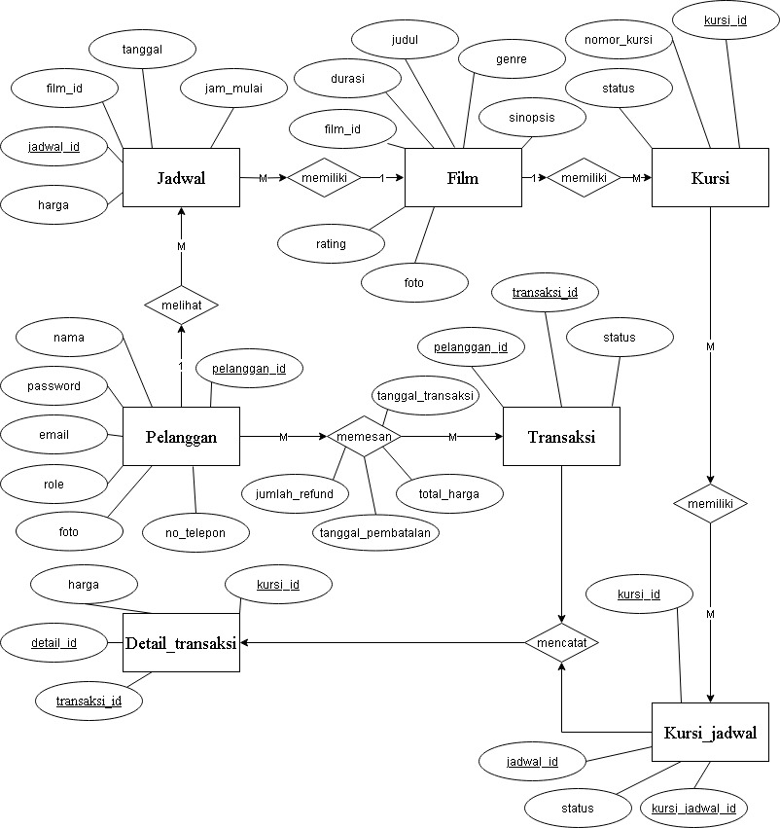
ERD (Entity Relationship Diagram)

Slide 10
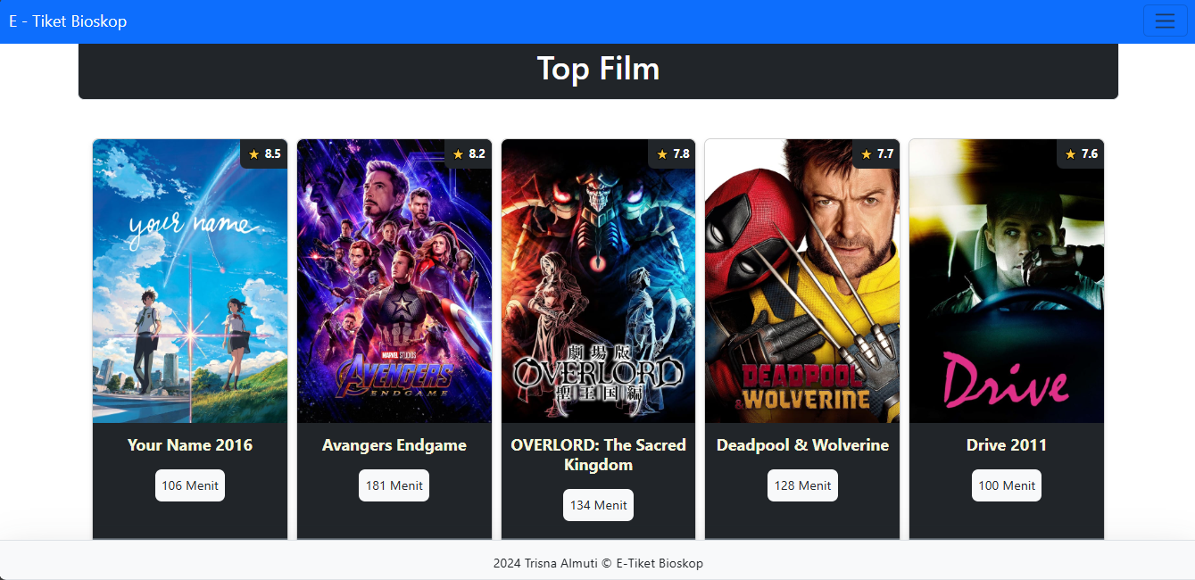
Interface Home Web

Slide 11
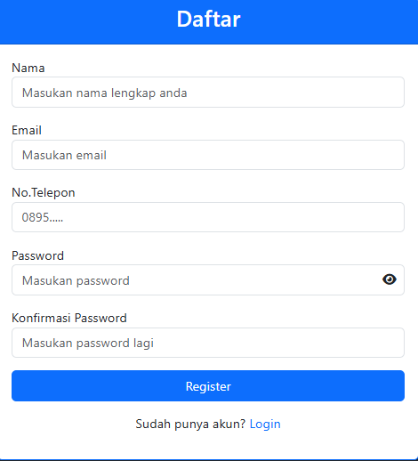
Interface Pendaftaran Akun Pelanggan

Slide 12
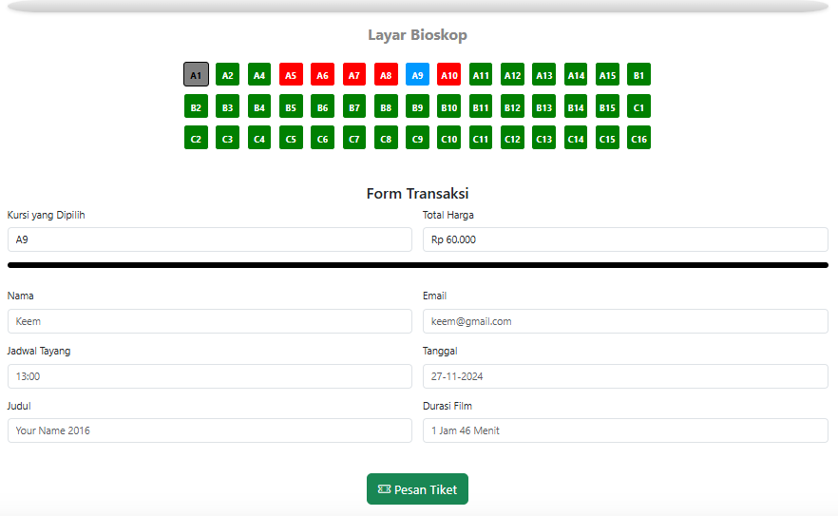
Interface Pemesanan Tiket

Slide 13
04
Kesimpulan
$
$

Slide 14
Kesimpulan
Tujuan kami membuat web ini untuk memberikan Solusi yang praktis dan efisien bagi pengguna, yang ingin memesan tiket kapan saja dan di mana saja tanpa perlu mengantri.

Slide 15
Thanks!
Do you have any questions?
Feel free to ask
Presented By
Kelompok 3

